Slide 1
Diyot ve Çeşitleri

Slide 2
N ve P-Tipi İletkenler İçerisinde İletim
P ve N tipi yarı iletken elde edilirken, saf germanyum veya silisyum maddelerine, yaklaşık olarak milyonda bir oranında katkı maddesi enjekte edilir. Bu demektir ki, çok az miktarda arsenik veya bor maddesi, saf germanyum veya silisyum kristaline enjekte edilmektedir. Diğer taraftan germanyum ve silisyum kristallerini tam saf olarak elde etmek mümkün olmaz. Örneğin saf germanyum veya silisyum kristalinde, son yörüngesinde 3 elektron olan veya 5 elektron olan atomlar da bulunacaktır. Bundan dolayı, P tipi yarı iletkenlerde çok az da olsa serbest elektronlar, N tipi yarı iletkenlerde de yine çok az oyuklar bulunacaktır. Ancak, P tipi yarı iletkenlerde oyuklar, N tipi yarı iletkenlerde de elektronlar çoğunluktadır. P tipi yarı iletkenlerdeki oyuklar, “çoğunluk akım taşıyıcı”, elektronlar ise “azınlık akım taşıyıcı” olarak adlandırılır. N tipi yarı iletkenlerde ise, elektronlar, “çoğunluk akım taşıyıcı”, serbest oyuklar ise “azınlık akım taşıyıcı” olarak adlandırılırlar.

Slide 3
Özetle, N tipi yarı iletkenlerde elektronlar, P tipi yarı iletkenlerde oyuklar, akım taşıyıcı olarak görev yaparlar. Azınlık akım taşıyıcılar ise yarı iletken devre elemanında sızıntı akımına yol açarlar.
Günümüzde, germanyum ve silisyum, saflığa çok yakın bir şekilde elde edilebilmektedir. Böylece, azınlık akım taşıyıcılar en aza indirilmiş olmaktadır. Bununla birlikte, yarı iletken devre elemanının çalışması sırasında ısınması, azınlık akım taşıyıcılarının artmasına sebep olur ve bu da devrenin çalışma karakteristiğinin bozulmasına yol açar. Bunun önüne geçmek için, özellikle yüksek akımdan dolayı ısı artışı olabilecek yarı iletken devre elemanları (örneğin yüksek akımlı diyot, transistör ve tristörler) soğutucu metal kılıflar (case) içerisinde imal edilirler.

Slide 4
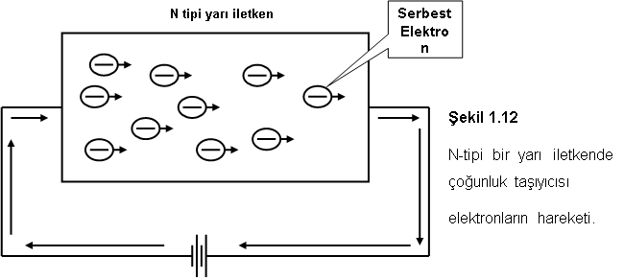
N tipi yarı iletkenlerde çoğunluk taşıyıcısı elektronlar, P tipi yarı iletkenlerde ise çoğunluk taşıyıcısı oyuklar akım taşıyıcı olarak görev yaparlar. N tipi bir yarı iletken, DC gerilim kaynağına bağlandığında, bu maddedeki çoğunluk taşıyıcısı elektronlar (akım taşıyıcılar), gerilim kaynağının negatif kutbu tarafından itilirler ve pozitif kutbu tarafından çekilirler. Böylece gerilim kaynağının negatif kutbundan pozitif kutbuna doğru bir elektron akışı meydana gelir. Şekil 1.12 de, N tipi bir yarı iletkende çoğunluk taşıyıcısı elektronların hareketi görülmektedir.

Slide 5
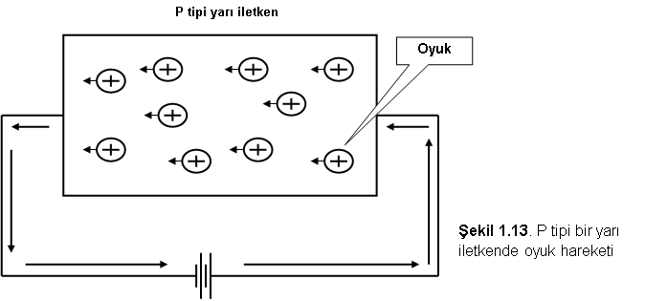
P tipi bir yarı iletken, DC gerilim kaynağına bağlandığında ise, akım oyuklar tarafından taşınır. Oyuklar, gerilim kaynağının pozitif kutbu tarafından itilirler ve negatif kutbu tarafından çekilirler. Böylece, gerilim kaynağının pozitif kutbundan negatif kutbuna doğru bir oyuk hareketi meydana gelir. Şekil 1.13 de ise, P tipi bir yarı iletkende oyuk hareketi görülmektedir.

Slide 6
PN Bağlantısı
Bu kısımda daha önce anlattığımız P ve N tipi katkılı yarı iletkenleri bir araya getirip, elektronikte çok sık kullanılan bir PN Bağlantısını (PN Junction) inceleyeceğiz. Bu bağlantı şekli kullanılan tüm yarı iletken malzemenin (diyot, transistor, FET vs...) temel yapısı olup iyi anlaşılmasında fayda vardır.
Aslında yarı iletken üreticileri P ve N tipi yarı iletken maddeleri ayrı ayrı üretip sonra bunları bir şekilde yapıştırmazlar. Peki nasıl yaparlar? Yapılacak yarı iletken maddenin asıl maddesini önce safa yakın bir kristal şeklinde üretirler. Örneğin, silikon kullanarak incecik, küçük ve daire şeklinde bir malzeme elde ederler. Sonra karışık kimyasal yöntemler kullanarak bu silikon levhayı bir kısmını N, bir kısmını P ve P nin üzerine tekrar N gibi kat kat PN birleşimleri oluştururlar. Bunu yaparken silikon levhanın üzerinde yüzlerce diyot ya da transitör hatta entegre devre yaparlar. Bu işlemler birkaç satıra sığacak kadar basit olmayıp son derece karışık işlemler gerektirir.

Slide 7
PN bağlantısına dışarıdan hiçbir şekilde enerji kaynağı uygulanmıyorsa, bu duruma polarmasız PN birleşimi denir.
PN bağlantısıına dışarıdan herhengi bir şekilde enerji kaynağı uygulanıyorsa, PN yapıya polarmalı PN birleşimi denir. Polarmalı PN birleşimleri ise uygulanan enerji kaynağının terminal bağlantısına gore kendi içlerinde iki kısıma ayrılırlar.
Polarmalı PN yapının iletken olma durumuna, doğru polarma denir.
Bu durumda PN yapının içerisinden akım akmaktadır. Polarmalı PN yapının yalıtkan olma durumuna, başka bir deyişle PN yapının içerisinden akım akmama durumuna, ters polarma denir. Bu kısa bilgilerden sonra şimdi sırası ile bu konuları incelemeye çalışalım.

Slide 8
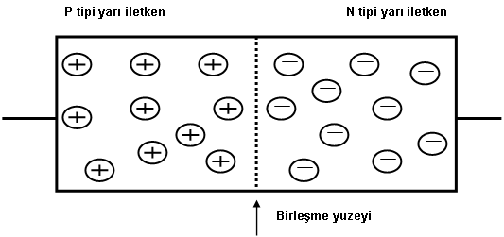
Polarmasız PN Bağlantısı
İçerisinde fazla sayıda serbest elektronları olan N-tipi yarı iletken ile içerisinde fazla sayıda oyuk olan P-tipi yarı iletkenin birleştirilmesi Şekil 1.14 de gösterilmektedir. PN bağlantılı bir yarı iletkenin birleşme yüzeyinde ilk anda aşağıdaki şekillerde gösterilen olaylar olur.
Şekil 1.14 Polarmasız PN birleşimi

Slide 9
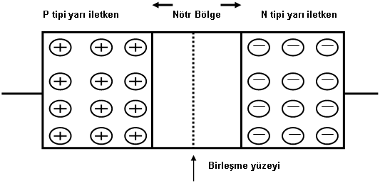
P ve N tipi yarı iletkenler arasında taşıdıkları elektrik yüklerinden dolayı Şekil 1.15 de görüldüğü gibi bir elektrik alanı oluşur. N tipi yarı iletkendeki serbest elektronlar P tipi yarı iletken içindeki boşluklar ile birleşmek üzere harekete geçerler. Bu birleşme P ve N tipi yarı iletkenlerinin birleşme yüzeyi civarında olur. Çünkü oluşan elektrik alanı en kenardaki serbest elektronlar P tipi yarı iletkenin en dışındaki boşlukların birleşmesini sağlayacak kadar güçlü değildir. Bunun sonucu olarak birlrşme yüzeyi çevresinde bir nötr bölge oluşur. Bu bölge bir gerilim duvarı gibi davranarak, elektron ve oyukların karşı bölgelere geçmesini önlemektedir.
Şekil 1.15 Polarmasız PN birleşiminde nötr bölgenin oluşumu

Slide 10
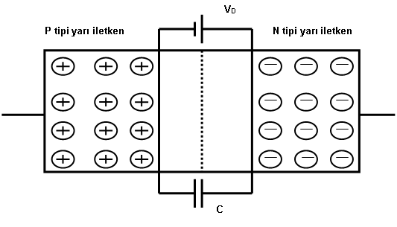
Artık denge durumunda olan bağlantının uçlarından elektrik akımının (elektronların) geçebilmesi için elektriksel bir engel voltajı, V_{D} , oluşmuştur. Bu engel bağlantının arasında kalan nötr bölgedir. Aradaki bölgeyi elektronların aşabilmesi için silisyum için 0,7V ve germanium için 0.3V kadar bir gerilime ihtiyaç vardır. Bu gerilim değeri özellikle küçük sinyal uygulamalarında çok önemlidir. Aynı zamanda ortası yalıtkan iki dış kenarı yarı iletken olan bağlantı bir kapasite, C, olarak da davranır. Şekil 1.16 da görüldüğü gibi bu kapasite yüksek frekanslarda çalışan diyot, transistör gibi malzemeler için istenmez, fakat varikap diyot gibi kapasitesi gerilimle değişen diyotlar için özellikle istenir. Bu özellikleri sağlamak için yarı iletken üreticilerinin özel teknikleri bulunmaktadır.
Şekil 1.16 Nötr bölgede engel voltajı ve kapasitenin oluşumu

Slide 11
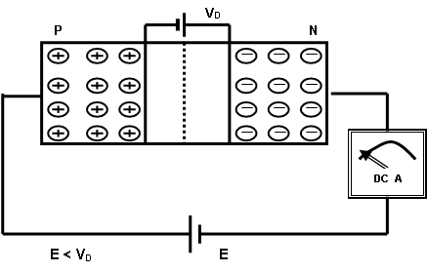
PN Bağlantısının İletkenliği; Doğru Polarma
Şekil 1.17 de görülen devrede, PN bağlantısının P tarafına pozitif N tarafına negatif voltaj verebilecek bir ayarlı güç kaynağını bağlayalım. P ve N tipi yarı iletkenlerin silisyumdan yapılmış olduğunu kabul edelim. Başlangıçta E gerilim kaynağı değerinin 0.7V dan küçük olsun. Bu durumda devreden hiç akım akmayacak ve ampermetre sıfır değerini gösterecektir.
Şekil 1.17 0.7 V < V_{D} durumunda doğru polarlanmış PN birleşimi

Slide 12
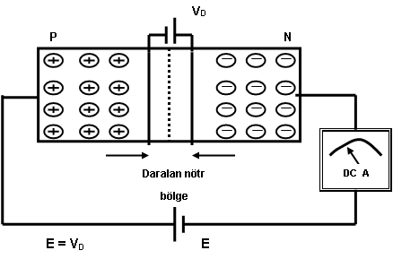
Şimdi, E gerilim kaynağını 0.7V değerine kadar biraz yükseltelim. E gerilim kaynağının eksi ucunun sağladığı enerjiden dolayı PN bağlantının N tarafı elektronca zenginleşir ve aynı şekilde gerilim kaynağının artı ucunun sağladığı enerjiden dolayı P tarafı da boşlukça zenginleşir. P tarafında çoğalan boşluklar nötr bölgesinin negatif iyonlarla birleşiler, N tarafında çoğalan elektronlar ise nötr bölgesindeki pozitif iyonlarla birleşirler Bunun sonucu olarak nötr bölge daralmaya başlar. Ayni şekilde engel voltajının da değeri azalır. Bu durumda ampermetreden çok az miktarda akım akmaktadır. Bu durum Şekil 1.18 de gösterilmektedir.
Şekil 1.18 E = 0.7V da daralmaya başlayan nötr bölge.

Slide 13
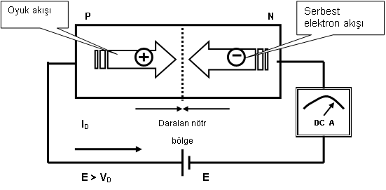
Şimdi, E gerilim kaynağının voltajını biraz daha arttıralım Şekil 1.19 da görüldüğü gibi eğer yarı iletkenimiz silisyumdan yapılmış ise 0,7V dan sonra nötr bölge ortadan kalkar ve N taraftaki serbest elektronlar P tarafındaki boşluklarla yoğun bir şekilde birleşmeye başlarlar. Dolayısı ile PN birleşimi içerisinden sürekli bir akım akmaya başlar. Bu sırada ampermetremizde artık bir değer (I_{D}) göstermeye başlamıştır. Bu şekildeki bağlantıda yani PN bağlantısının P tarafına pozitif, N tarafına negatif gerilim uygularsak yapı iletime geçer. Bu bağlantıya Doğru Polarma denir.
Şekil 1.19 Doğru polarlanmış PN birleşimi

Slide 14
PN Bağlantısının Yalıtkanlığı; Ters Polarma
Şekil 1.20 de gösterilen bağlantının doğru polarlanmış bir bağlantıdan farkı PN bağlantının P ucuna negatif, N ucuna ise devreye uygulanan gerilim kaynağının pozitif terminallerinin bağlanmasıdır. Başlangıçta gerilim kaynağının değeri sıfır volt olmasından dolayı devreden herhangi bir akım akmaz. Şimdi gerilim kaynağının değerini biraz arttıralım. PN bağlantının P tarafındaki oyuklar gerilim kaynağının negatif terminalinden gelen elektronlarla birleşir ve negatif iyona dönüşür. N tarafındaki serbest elektronlar ise gerilim kaynağının pozitif terminalinden gelen oyuklarla birleşerek pozitif iyona dönüşür. Bunun sonucu olarak PN bağlantısının arasındaki nötr bölge daha da büyür ve ampermetreden hiç akım akmadığı görülür. Bu şekildeki bağlantıya Ters Polarma denir.
V_{D}
P
N
Genişleyen nötr bölge
DC A
Şekil 1.20 Ters polarlanmış PN birleşimi
E > 0V
E

Slide 15
Daha önce anlattığımız gibi, yarı iletkenleri saf olarak yapmak mümkün değildir. Bu nedenle ters polarlamada yarı iletken içindeki azınlık taşıyıcılarından dolayı mikroamper seviyelerinde de olsa bir akım akar. Bu akıma sızıntı akımı denir. Azınlık taşıyıcıları sıcaklığın artması ile artacağı için PN bağlantıda sızıntı akımı, sıcaklığın artması ile artar.
Özetleyecek olursak;
PN bağlantıda doğru polarma için P ucuna pozitif, N ucuna negatif gerilim verilir. Doğru polarma da PN bağlantıdan akım akar.
PN bağlantıda ters polarma için P ucuna negatif, N ucuna pozitif gerilim verilir. Ters polarma da PN bağlantıdan akım akmaz.

